Slide 1
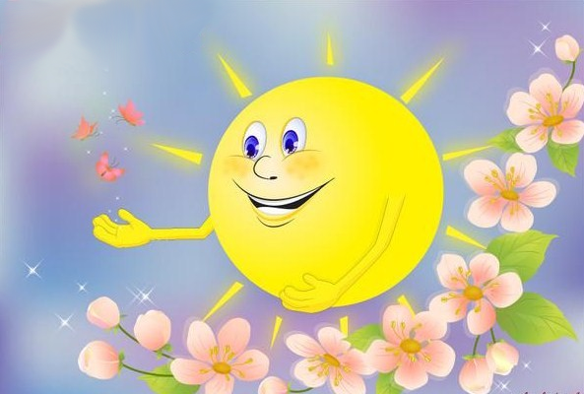
ДО ГБОУ лицей№410
Весна
Воспитатель:
Урухова Рахиля Омаровна
СПб, г. Пушкин 2015г.

Slide 2
Цели: Развивать зрительное восприятие, слуховое и зрительное внимание. Активизировать качественный словарь. Обобщить и систематизировать представления детей о характерных признаках весны, установить связи между сезонными изменениями в природе. Развитие сосредоточенности, обучение ясному и точному выражению мыслей. Обогащать словарный запас , развивать связную речь. Воспитывать бережное отношение к природе.
Задачи:
Закрепить знание детей о весне, ее признаках, особенностях. Развивать у детей образное мышление, восприятие, фантазию. Продолжить учит ь разгадывать загадки о весне. Развивать у детей эстетическое восприятие весенних изменений в природе.

Slide 3
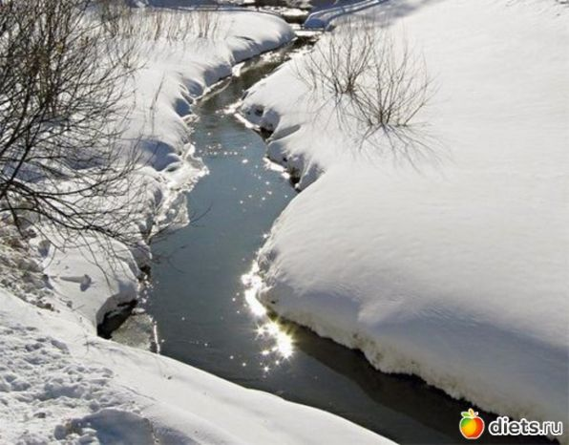
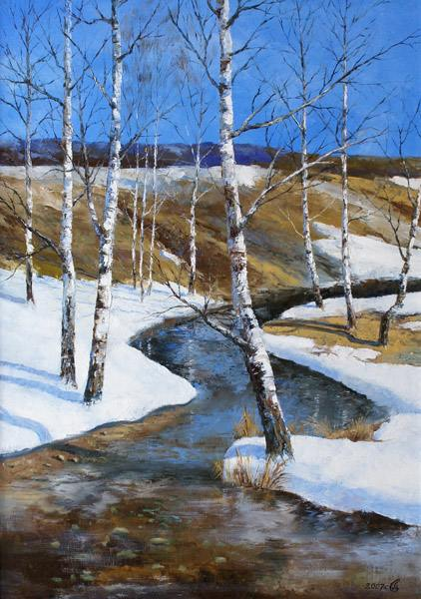
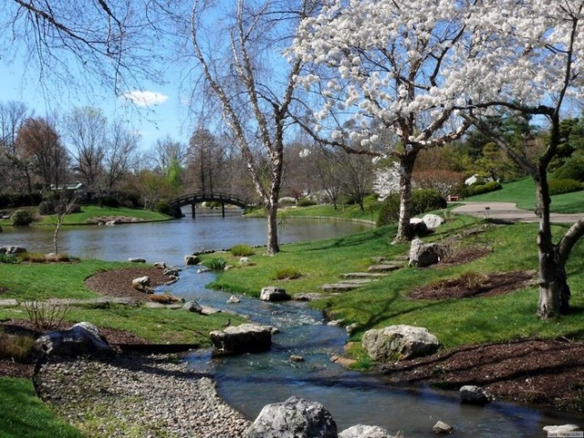
Дует теплый южный ветер,
Солнышко все ярче светит,
Снег худеет, мякнет, тает,
Грач горластый прилетает.
Что за месяц? Кто узнает?
(Март)
Яростно река ревет
И разламывает лед.
В домик свой скворец вернулся.
А в лесу медведь проснулся.
В небе жаворонка трель.
Кто к нам пришел?
(Апрель)
Зеленеет даль полей,
Запевает соловей,
В белый цвет оделся сад,
Пчелы первые летят.
Гром грохочет. Угадай,
Что за месяц это?
(Май)

Slide 4
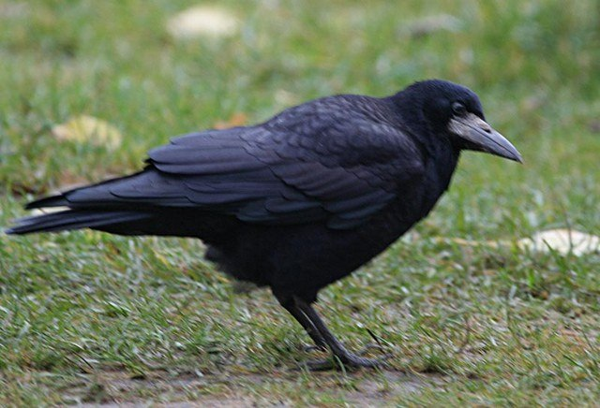
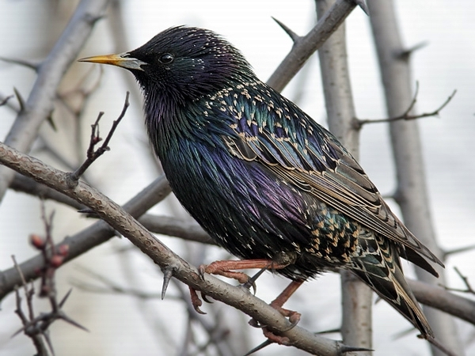
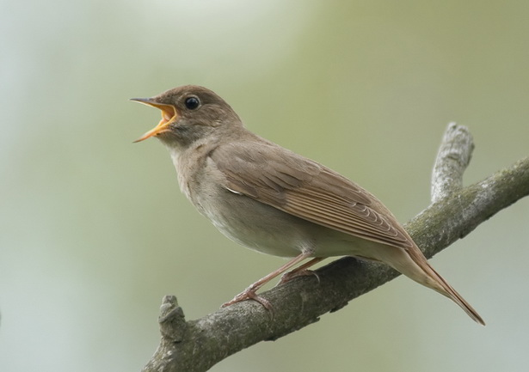
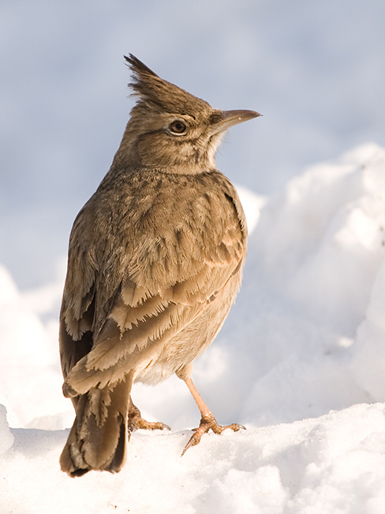
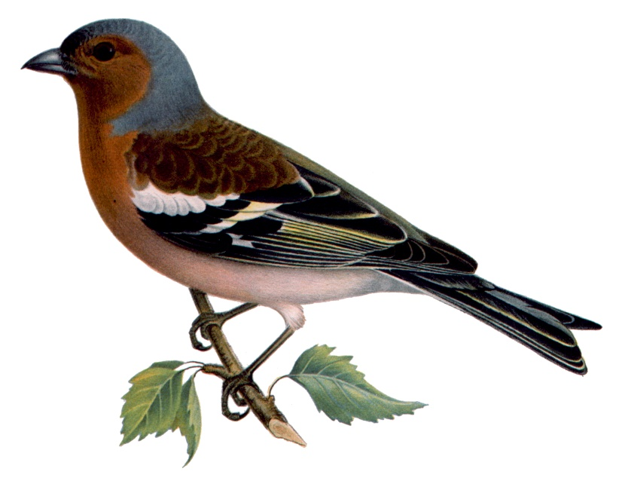
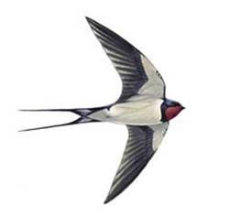
Гости приходят весной,
А уходят осенью. (Перелетные птицы)
Грач
Скворец
Соловей
Жаворонок
Зяблик
Ласточка

Slide 5
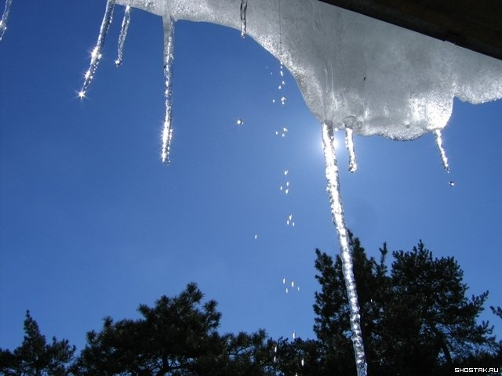
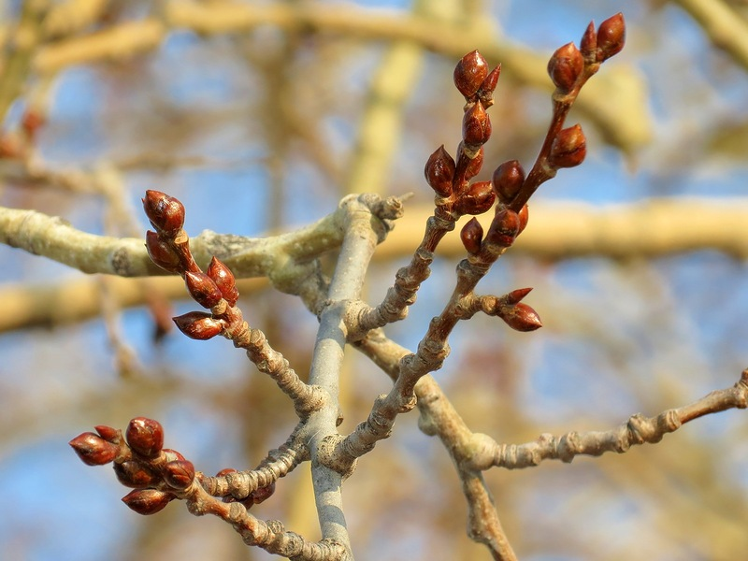
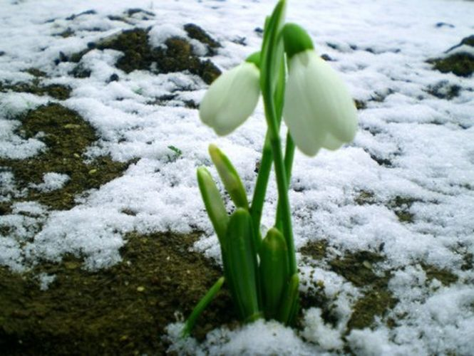
Солнце съест-Зиме конец
Серебристый Леденец.
(Сосулька)
Солнце улыбается,
Почки раскрываются,
Верба зацветает…
Когда это бывает?
(Весной)
Не взирая на мороз,
Капелькой молочной,
Раскрывается бутон,
Радуя всех очень!
(Подснежник)

Slide 6
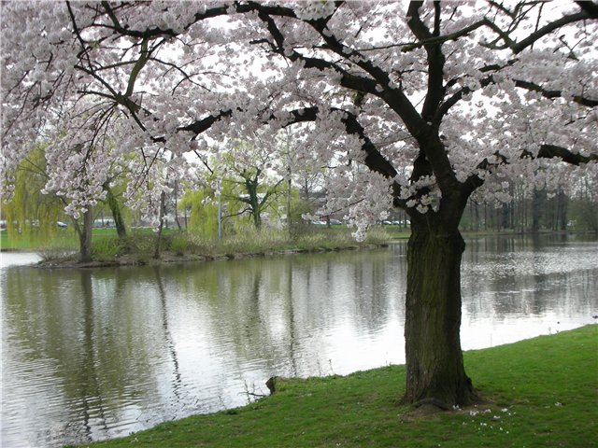
Весна, весна! Как воздух чист!
Как ясен небосклон!
Своей лазурью живой
Слепит мне очи он.

Slide 7
Спасибо за внимание!

